Slide 1

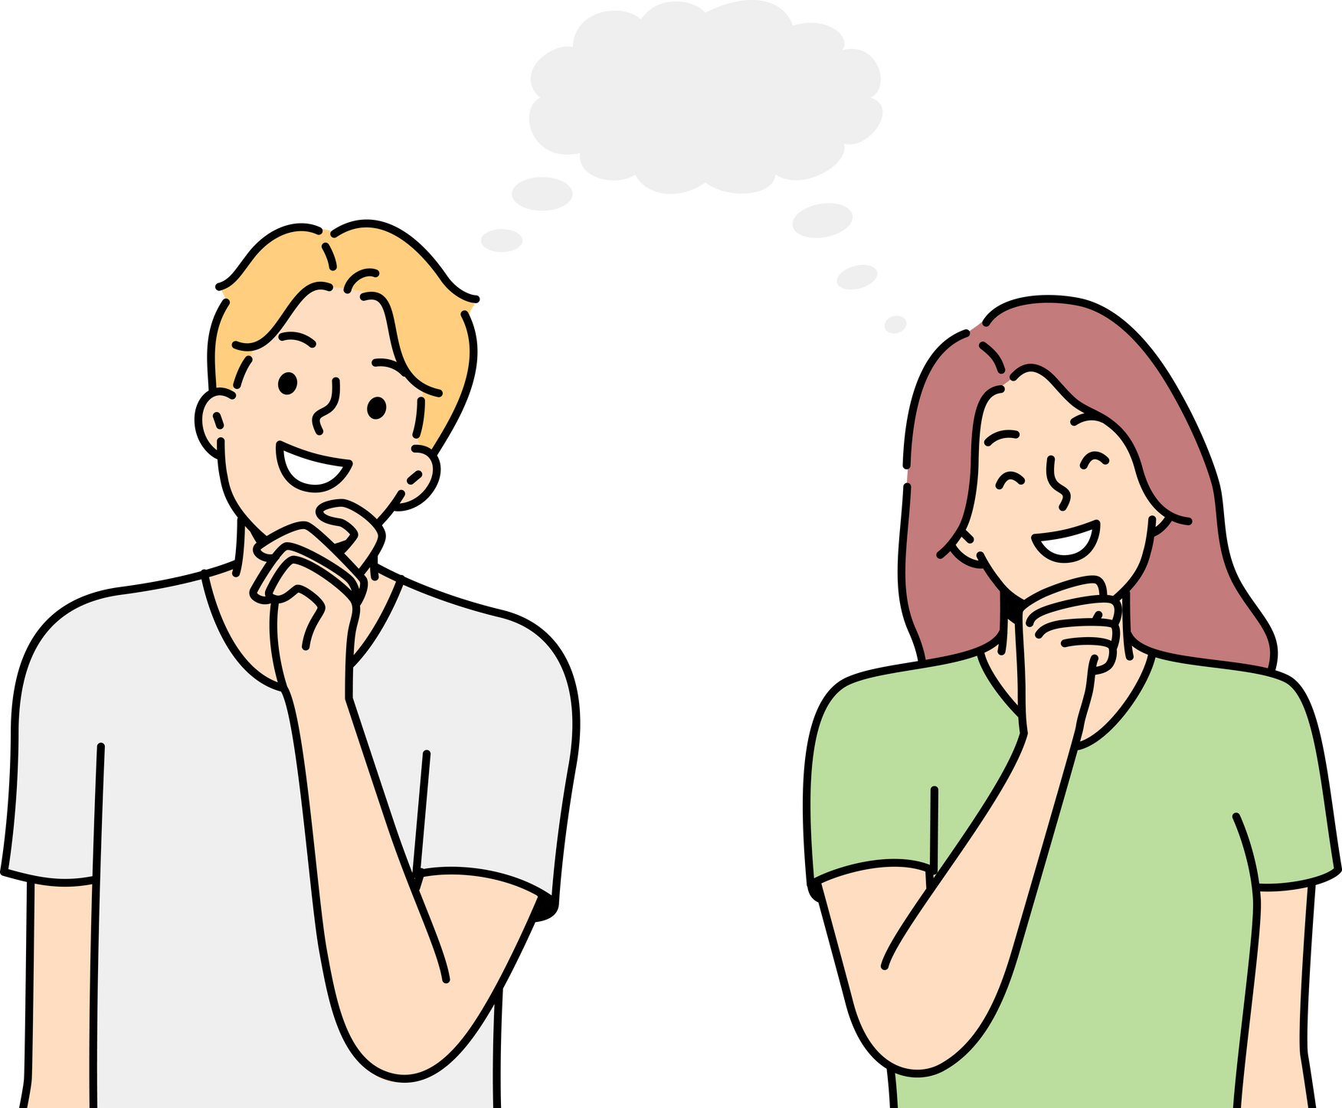
  Xem dữ liệu- đoán văn bản
Notes:
Giáo án của Thảo Nguyên 0979818956

Slide 2

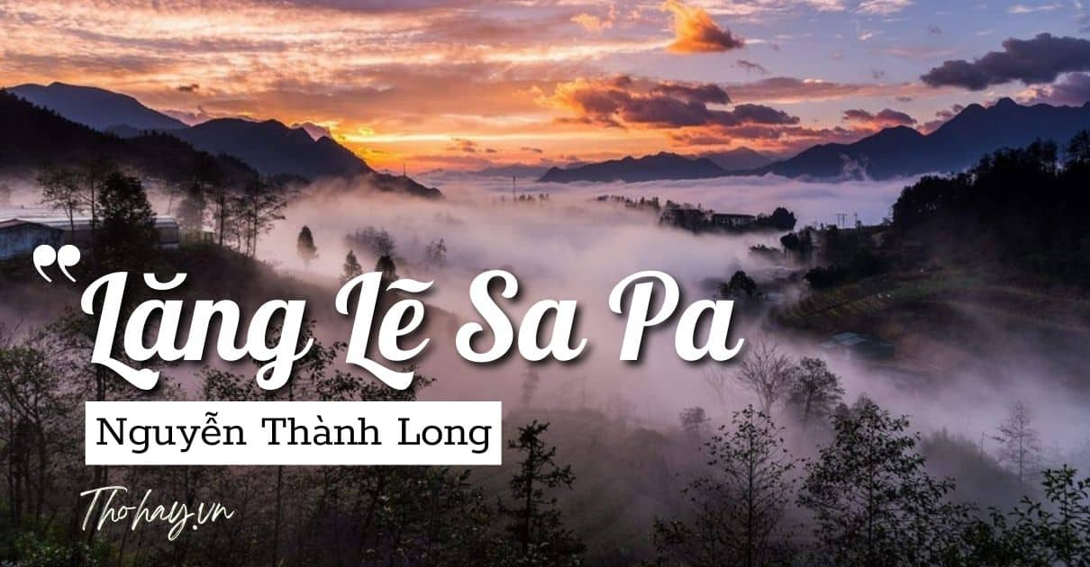

Dữ liệu
- Anh thanh niên
- Cô kĩ sư
- Bác lái xe
Notes:
Giáo án của Thảo Nguyên 0979818956

Slide 3

Dữ liệu
- Mon
- Mên
- Chim chìa vôi
Notes:
Giáo án của Thảo Nguyên 0979818956

Slide 4

Dữ liệu
- Vườn hoa
- Cửa sổ
- Người bố- người con
Notes:
Giáo án của Thảo Nguyên 0979818956

Slide 5


Bài 6:
Chân dung cuộc sống
Viết
Viết bài văn phân tích một tác phẩm (truyện)
Notes:
Giáo án của Thảo Nguyên 0979818956

Slide 6

I.
Giới thiệu kiểu bài
Notes:
Giáo án của Thảo Nguyên 0979818956

Slide 7

1. Khái niệm
Phân tích một tác phẩm truyện là làm sáng tỏ chủ đề và những nét đặc sắc về nghệ thuật của tác phẩm được thể hiện qua những yếu tố cơ bản của thể loại truyện như cốt truyện, nhân vật, người kể chuyện,…
Notes:
Giáo án của Thảo Nguyên 0979818956

Slide 8

2. Yêu cầu
- Giới thiệu tác phẩm truyện (nhan đề, tác giả) và nêu ý kiến khái quát về tác phẩm.
- Nêu được ý nghĩa, giá trị của tác phẩm truyện.
- Sử dụng các bằng chứng từ tác phẩm để làm sáng tỏ ý kiến nêu trong bài viết.
- Nêu ngắn gọn nội dung chính của tác phẩm.
- Chỉ ra và phân tích được tác dụng của một số nét đặc sắc về hình thức nghệ thuật của tác phẩm (như cốt truyện, nghệ thuật xây dựng nhân vật, ngôi kể, ngôn ngữ,…)
- Nêu được chủ đề của tác phẩm.
Notes:
Giáo án của Thảo Nguyên 0979818956

Slide 9
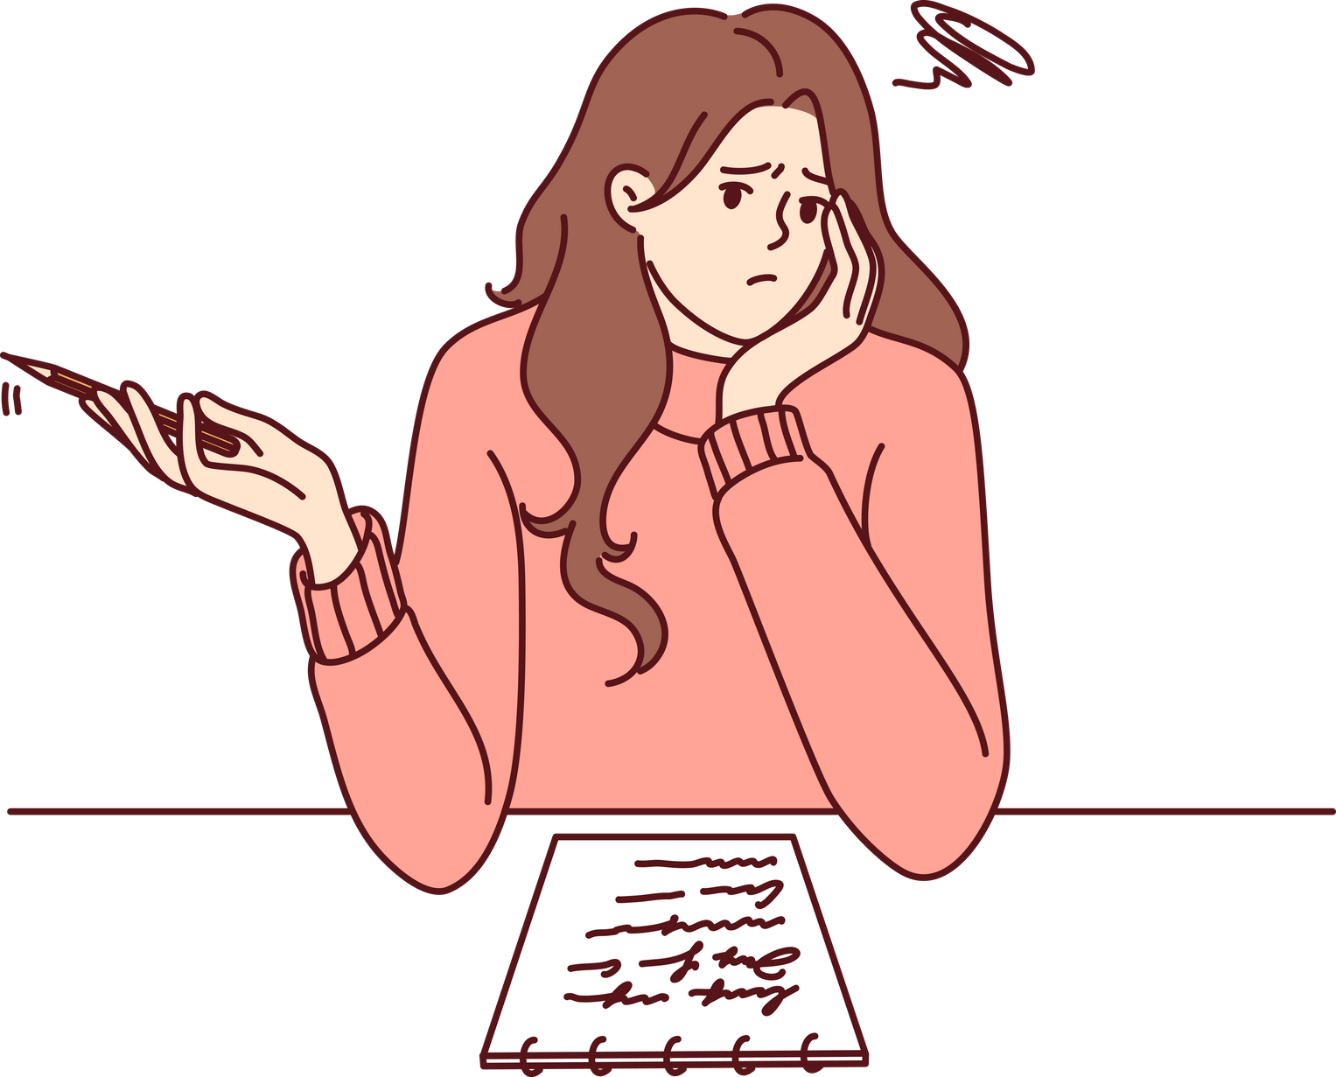
II.
Phân tích
bài viết tham khảo
Notes:
Giáo án của Thảo Nguyên 0979818956

Slide 10
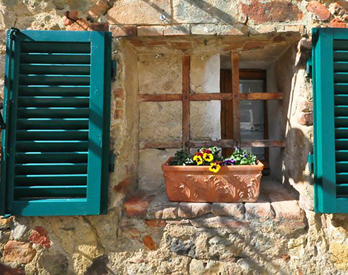
Hãy “Vừa nhắm mắt vừa mở của sổ” để cảm nhận vẻ đẹp kì diệu của cuộc sống.
Notes:
Giáo án của Thảo Nguyên 0979818956

Slide 11
Câu hỏi | Trả lời
a. Phần nào, câu nào trong bài viết tham khảo đã giới thiệu tác phẩm truyện?
b. Đoạn nào trong bài nêu ngắn gọn nội dung chính của tác phẩm?
c. Đọc đoạn 3,4,5,6 của bài văn | Đọc đoạn 3,4,5,6 của bài văn
c1. Chỉ ra câu nêu chủ đề của tác phẩm và những bằng chứng được trích từ tác phẩm để làm sáng tỏ chủ đề
c2. Chỉ ra các câu nêu nhận xét, phân tích một số nét đặc sắc về hình thức nghệ thuật của tác phẩm và các bằng chứng được trích từ tác phẩm
c3. Chỉ ra các câu khẳng định ý nghĩa, giá trị của tác phẩm truyện
Notes:
Giáo án của Thảo Nguyên 0979818956

Slide 12
Câu hỏi | Trả lời
a. Phần nào, câu nào trong bài viết tham khảo đã giới thiệu tác phẩm truyện? | Tác phẩm truyện được giới thiệu ngay ở phần mở bài: “Vừa nhắm mắt vừa mở cửa sổ của Nguyễn Ngọc Thuần là một tác phẩm văn học xuất sắc từng đoạt nhiều giải thưởng trong nước và quốc tế về sách dành cho thiếu nhi”. Ngoài ra cũng trong phần này, người viết đã nêu ý kiến khái quát về tác phẩm: “Tác phẩm đã cuốn hút ta vào một thế giới tươi sáng, trong trẻo và yên tĩnh lạ lùng”
b. Đoạn nào trong bài nêu ngắn gọn nội dung chính của tác phẩm? | Phần đầu của thân bài đã nêu ngắn gọn nội dung chính của tác phẩm: “Trong đó, nhân vật “tôi”- một cậu bé mười tuổi … cùng những trải nghiệm tuyệt vời”
Notes:
Giáo án của Thảo Nguyên 0979818956

Slide 13
Câu hỏi | Trả lời
Đọc đoạn 3,4,5,6 của bài văn | Đọc đoạn 3,4,5,6 của bài văn
Chỉ ra các câu nêu chủ đề của tác phẩm và những bằng chứng được trích từ tác phẩm để làm sáng tỏ chủ đề. | Các câu nêu chủ đề: Đó chính là thái độ yêu quý, trân trọng và biết ơn thiên nhiên. Dường như nhà văn muốn gửi đến người đọc một thông điệp: Hãy mở rộng mọi giác quan, mở rộng tâm hồn mình để cảm nhận vẻ đẹp diệu kì của sự sống, cỏ cây, đất trời. (bằng chứng gián tiếp và trực tiếp: Người bố đã dạy cho con trai …là một món quà bất tận) Tác phẩm còn là bài ca về sự giao cảm đẹp đẽ, tinh tế giữa con người với con người. (bằng chứng trực tiếp: Trong câu chuyện Ngày bí mật …nhưng người khác lại vui hơn) Đằng sau các câu chuyện bình dị ấy lại ẩn chứa những suy nghĩ thấm thía về cuộc sống. (bằng chứng gián tiếp và trực tiếp: Chẳng hạn truyện Ghét cái răng khểnh…; Tôi cũng muốn kể cho các bạn nghe nữa…)
Notes:
Giáo án của Thảo Nguyên 0979818956

Slide 14
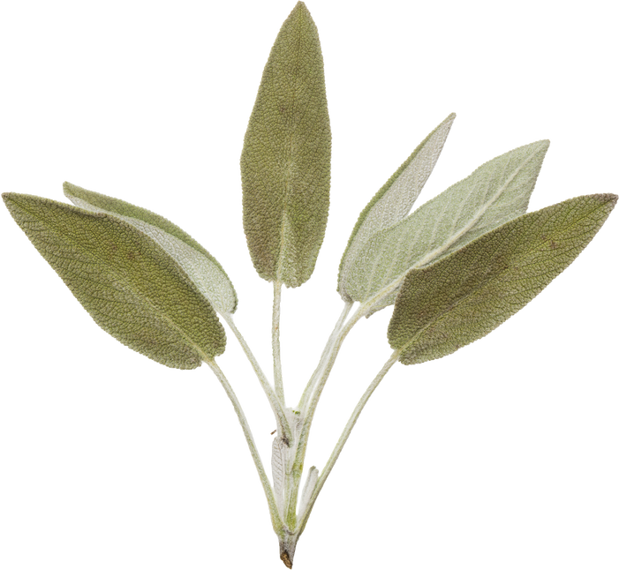
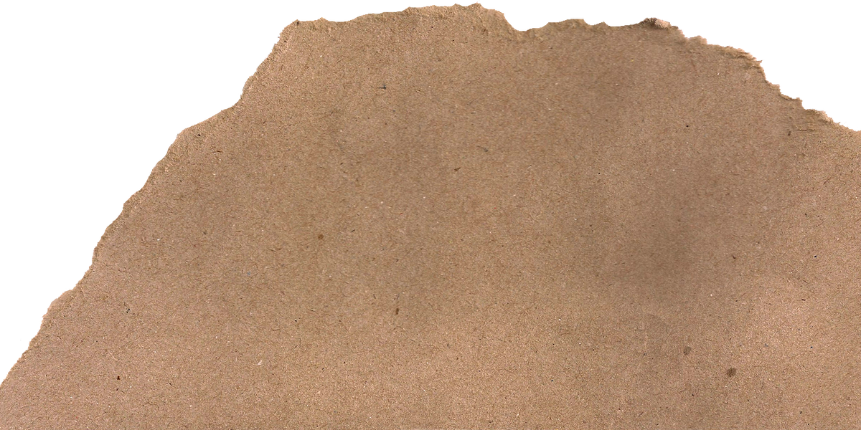

Câu hỏi | Trả lời
Đọc đoạn 3,4,5,6 của bài văn | Đọc đoạn 3,4,5,6 của bài văn
Chỉ ra các câu nhận xét, phân tích một số nét đặc sắc về hình thức nghệ thuật của tác phẩm và các bằng chứng được trích từ tác phẩm. | Các câu chuyện trong tác phẩm được kể từ ngôi thứ nhất, qua lời một cậu bé mười tuổi nên rất hồn nhiên, tươi tắn, thú vị. Lời kể trong tác phẩm có giọng điệu gần gũi, thân thương như những lời thủ thỉ, tâm tình, nhẹ nhàng, thấm vào lòng người. Nguyễn Ngọc Thuần đã xây dựng thành công một số hình ảnh chứa đựng nhiều lớp nghĩa.
Chỉ ra các câu khẳng định ý nghĩa, giá trị của tác phẩm truyện | Có thể nói, Vừa nhắm mắt vừa mở cửa sổ là một món quà đẹp mà người viết đã trao tặng đến bạn đọc.
Notes:
Giáo án của Thảo Nguyên 0979818956

Slide 15

III.
Thực hành
viết theo các bước
Notes:
Giáo án của Thảo Nguyên 0979818956

Slide 16

Chỉnh sửa bài viết
Trước khi viết
Viết bài
Notes:
Giáo án của Thảo Nguyên 0979818956

Slide 17

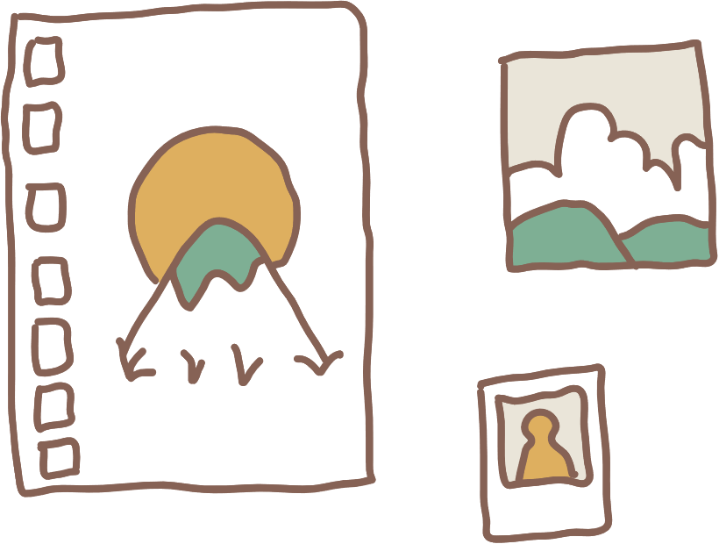
1. Trước khi viết
a. Xác định tác phẩm truyện cần phân tích
  Có những trường hợp, người ra đề đã ấn định tác phẩm truyện cụ thể trong đề bài.
  Nếu được chọn tác phẩm để phân tích, em cần liệt kê các tác phẩm mà mình đã học, đã đọc và chọn trong số đó một truyện mà em ấn tượng nhất. Hãy ghi vắn tắt một số thông tin cơ bản: tên tác phẩm, tác giả, thể loại (truyện ngắn hay tiểu thuyết), …
Notes:
Giáo án của Thảo Nguyên 0979818956

Slide 18
1. Trước khi viết
b. Tìm ý
  Đọc tác phẩm, em có cảm xúc như thế nào? Em ấn tượng nhất với tác phẩm ở điều gì? (nội dung, cốt truyện, nhân vật, nghệ thuật kể chuyện, ngôn ngữ, …)?
  Nội dung chính của tác phẩm là gì?
  Chủ đề của truyện là gì?
  Tác phẩm có những nét đặc sắc gì về hình thức nghệ thuật (cốt truyện, ngôi kể, nhân vật, ngôn ngữ,…)? Những nét đặc sắc về hình thức nghệ thuật ấy có tác dụng như thế nào trong việc thể hiện nội dung?
  Tác phẩm truyện có ý nghĩa, giá trị gì?
Notes:
Giáo án của Thảo Nguyên 0979818956

Slide 19
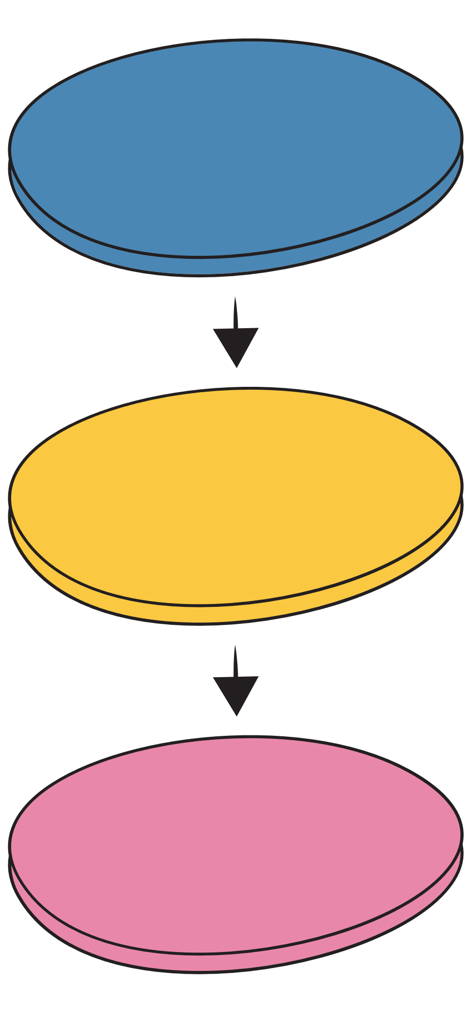
1. Trước khi viết
c. Lập dàn ý
*Mở bài: Giới thiệu tác phẩm truyện (nhan đề, tác giả) và nêu ý kiến khái quát về tác phẩm
*Thân bài:
-Nêu ngắn gọn nội dung chính của tác phẩm
-Nêu chủ đề của tác phẩm
-Chỉ ra và phân tích tác dụng của một số nét đặc sắc về hình thức nghệ thuật của tác phẩm
*Kết bài: Khẳng định ý nghĩa, giá trị của tác phẩm
Notes:
Giáo án của Thảo Nguyên 0979818956

Slide 20

2. Viết bài
Khi viết bài, em cần chú ý:
- Bài viết cần đủ ba phần, trong đó phần Thân bài tập trung làm sáng tỏ chủ đề và phân tích tác dụng của một vài nét đặc sắc về hình thức nghệ thuật của tác phẩm truyện.
- Bài viết cần có các luận điểm chính được sắp xếp theo trật tự lỗ-gíc; tránh rơi vào việc chỉ kể lại diễn biến câu chuyện trong tác phẩm.
- Cần lựa chọn, trích dẫn và phân tích các bằng chứng tiêu biểu từ tác phẩm để làm sáng tỏ ý kiến của người viết; tránh phân tích tác phẩm một cách chung chung.
Notes:
Giáo án của Thảo Nguyên 0979818956

Slide 21
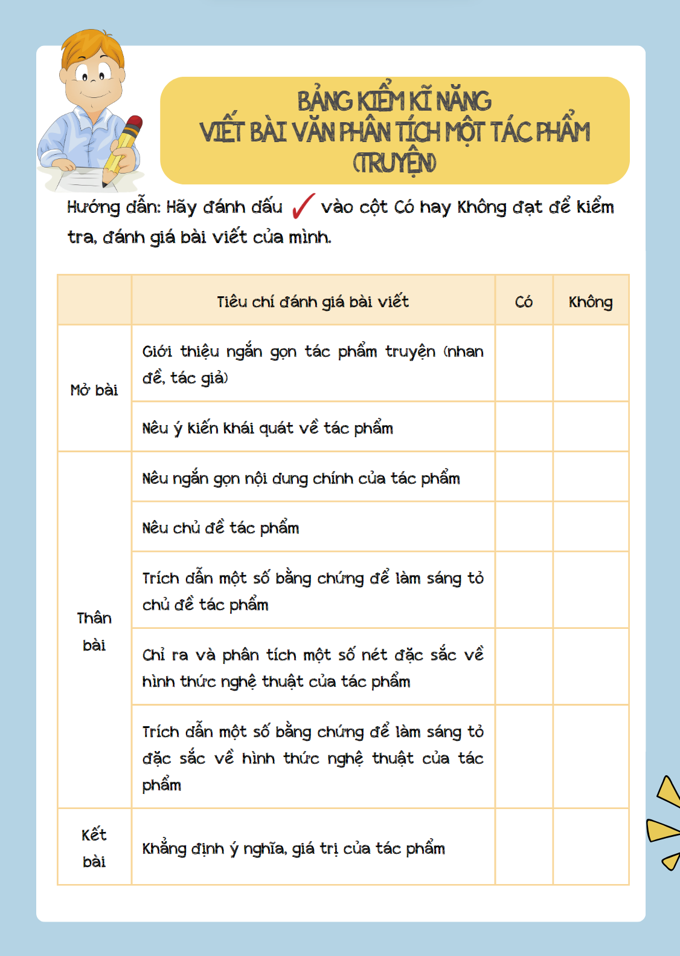
3. Chỉnh sửa bài viết
Notes:
Giáo án của Thảo Nguyên 0979818956

Slide 22

IV.
Luyện tập
Notes:
Giáo án của Thảo Nguyên 0979818956

Slide 23

  - Chia lớp thành 4 nhóm
  - Thời gian lập dàn ý: 15 phút
  Nhóm 1,2
  Phân tích truyện ngắn “Bầy chim chìa vôi” của Nguyễn Quang Thiều
  Nhóm 3,4
  Cảm nhận của em về truyện ngắn “Lặng lẽ Sapa” của Nguyễn Thành Long
Notes:
Giáo án của Thảo Nguyên 0979818956

Slide 24
Bài viết tham khảo
Nguyễn Thành Long là cây bút truyện ngắn xuất sắc, nổi tiếng với các tác phẩm: Giữa trong xanh (1972), Ly Sơn mùa tỏi (1980)... Truyện ngắn Lặng lẽ Sa Pa rút trong tập Giữa trong xanh. Truyện ca ngợi những con người sống giữa non xanh lặng lẽ nhưng vô cùng sôi nổi, hết lòng vì Tổ quốc và có trái tim nhân hậu.
Một bức tranh thiên nhiên rất đẹp, đầy chất thơ. Lào Cai miền Tây Bắc của Tổ quốc không hề hoang vu mà trái lại, rất hữu tình, tráng lệ. Khi xe vừa "trèo lên núi" thì "mây hắt từng chiếc quạt trắng lên từ các thung lũng". Trạm rừng là nơi "con suối có thác trắng xóa". Giữa màu xanh của rừng, những cây thông "rung tít trong nắng", những cây tử kinh "màu hoa cà " hiện lên đầy thơ mộng. Có lúc, cảnh tượng núi rừng vô cùng tráng lệ, đó là khi "nắng đã mạ bạc cả con đèo, đốt cháy rừng cây hừng hực như một bó đuốc lớn". Sa Pa với những rặng đào, với đàn bò lang cổ đeo chuông... như dẫn hồn du khách vào miền đất lạ kì thú.
Notes:
Giáo án của Thảo Nguyên 0979818956

Slide 25
Trên cái nền bức tranh thiên nhiên ấy, cuộc sống của con người nơi miền Tây Tổ quốc thân yêu càng thêm nồng nàn ý vị: "nắng chiều làm cho bó hoa càng thêm rực rỡ và làm cho cô gái cảm thấy mình rực rỡ theo". Có thể nói đó là những nét vẽ rất tinh tế và thơ mộng.
Trên cái nền thơ mộng hữu tình ấy là sự xuất hiện của những con người đáng yêu, đáng mến. Thiên nhiên, cảnh vật dù đẹp đến mấy cũng chỉ là cái nền tô điểm, làm cho con người trở nên đẹp hơn.
Đó là bác lái xe vui tính, cởi mở, nhiệt tình với hành khách. Đó là ông họa sĩ già say mê nghệ thuật, "xin anh em hoãn bữa tiệc đến cuối tuần sau" để ông đi thực tế chuyến cuối cùng lên Lào Cai trước lúc về hưu. Lúc nào ông cũng trăn trở "phải vẽ được một cái gì suốt đời mình thích". Đó còn là cô kĩ sư trẻ mới ra trường đã hăng hái xung phong lên Lào Cai công tác, bước qua cuộc đời học trò chật hẹp, bước vào cuộc sống bát ngát mới tinh, cái gì cùng làm cho cô hào hứng. Cô khao khát đất rộng trời cao, cô có thể đi bất kì đâu, làm bất cứ việc gì.
Notes:
Giáo án của Thảo Nguyên 0979818956

Slide 26
Và cả những nhân vật không trực tiếp xuất hiện: ông kĩ sư ở vườn rau Sa Pa suốt đời nghiên cứu và lai tạo giống su hào to củ và ngọt để phục vụ dân sinh và xuất khẩu. Đồng chí cán bộ nghiên cứu khoa học "suốt ngày dự sét", ngày đêm mưa gió hễ nghe sét là "choàng choàng chạy ra", mười một năm không một ngày xa cơ quan, "không đi đến đâu mà tìm vợ", lo làm một bản đồ sét riêng cho nước ta", cái bản đồ ấy "thật lắm của, thật vô giá". Trán đồng chí ấy cứ hói dần đi!
Notes:
Giáo án của Thảo Nguyên 0979818956

Slide 27
Và tiêu biểu nhất có lẽ là anh thanh niên 27 tuổi, làm công tác khí tượng kiêm vật lý địa cầu trên đỉnh Yên Sơn cao 2600m, “một trong những người cô độc nhất thế gian". Anh có nhiệm vụ "đo gió, đo mưa, đo nắng, tính mây, đo chấn động mặt đất" góp phần dự báo thời tiết, phục vụ sản xuất và chiến đấu. Những đêm bão tuyết, rét ghê gớm, một mình một đèn bão ra "vườn" lấy số liệu vào lúc nửa đêm cả thân hình anh "như bị gió chặt ra từng khúc", xong việc, trở vào nhà, "không thể nào ngủ lại được". Anh đã làm việc với tinh thần trách nhiệm cao, với ý chí và nghị lực to lớn để vượt qua gian khổ và đơn độc giữa non xanh. Chí tiến thủ là một nét đẹp ở anh: đọc sách, tự học, cần cù và chịu khó: nuôi gà lấy trứng, trồng hoa... làm cho cuộc sống thêm phong phú. Rất khiêm tốn khi nói về mình, dành những lời tốt đẹp nhất ngợi ca những gương sáng nơi Sa Pa lặng lẽ. Rất hiếu khách, anh mừng rỡ, quý mến khi khách lạ đến chơi. Một bó hoa đẹp tặng cô kĩ sư trẻ, một làn trứng gà tươi hiếu ông họa sĩ già, một củ tam thất gửi biếu vợ bác lái xe mới ốm dậy... là biểu hiện của một tấm lòng yêu thương, đối xử chân tình với đồng loại. Anh sống và làm việc vì lý tưởng cao đẹp, vì quê hương đất nước thân yêu, như anh thổ lộ với ông họa sĩ già: "Mình sinh ra là gì, mình đẻ ở đâu, mình vì ai mà làm việc?". Vì thế sau khi vẽ xong chân dung anh cán bộ khí tượng, họa sĩ nghĩ về anh: "Người con trai ấy đáng yêu thật...”
Notes:
Giáo án của Thảo Nguyên 0979818956

Slide 28
Tóm lại, những nhân vật trên đây là hình ảnh những con người mới đã sống đẹp, giàu tình nhân ái, hết lòng phục vụ đất nước và nhân dân, sống nơi lặng lẽ non xanh nhưng họ chẳng lặng lẽ chút nào! Trái lại, cuộc đời của họ vô cùng sôi nổi, đầy tâm huyết và giàu nhiệt tình cách mạng. Đúng như Bác Hồ đã nói: "Đất nước ta là một vườn hoa đẹp. Mỗi người là một bông hoa đẹp". Nhà văn Nguyễn Thành Long đã dành những lời tốt đẹp nhất nói về những con người đang sống và cống hiến giữa Sa Pa lặng lẽ. Mỗi người nơi non xanh ấy là một gương sáng, là một bông hoa ngát hương.
Truyện Lặng lẽ Sa Pa là một bài thơ bằng văn xuôi rất trong sáng, trữ tình. Trên cái nền tráng lệ của thiên nhiên rừng, suối Sa Pa hiện lên bao con người đáng yêu. Mỗi người chỉ một vài nét vẽ mà tác giả đã lột tả được tâm hồn, tính cách, dáng vẻ của họ. Nguyễn Thành Long rất chân thực trong kể và tả, nhờ thế mà ta thấy những nhân vật như bác lái xe, ông họa sĩ già, cô kĩ sư trẻ, anh thanh niên... rất gần gũi và mến yêu.
Notes:
Giáo án của Thảo Nguyên 0979818956

